Slide 1
MOBILIZAÇÃO DE LIDERANÇAS PARA PI
Junho
2019

Slide 2
primeira infância
1
primeira infância > cenário
em cada
3
crianças
cenário da
menores de 6 anos vive na pobreza ou extrema pobreza
20.6 milhões
crianças entre
0 a 6 anos de idade
no Brasil
2019, Projeção populacional, IBGE | 2018, MDS
(Aspectos dos Cuidados das Crianças de Menos de 4 anos de Idade – PNAD 2015)
Notes:
CENÁRIO BRASILEIRO:
Nº de crianças na primeira infância no Brasil é maior que a população inteira do Chile (18 milhões)
No Brasil, uma em cada três crianças menores de 6 anos vive na pobreza ou extrema pobreza
Pobreza: famílias com uma renda mensal por pessoa abaixo de R$ 178
Extrema pobreza: famílias com uma renda mensal por pessoa abaixo de R$ 89
Famílias que são beneficiárias do Bolsa Família
Ao analisar as condições socioeconômicas brasileiras, percebemos que a primeira infância é a mais vulnerável
A porcentagem de crianças que vivem na pobreza é maior entre todas as faixas etárias.
Segundo o Censo: 13,3% dessas crianças de 0 a 6 anos vivem em famílias extremamente pobres, enquanto adolescentes (7 a 15 anos), adultos (40 a 59 anos) e idosos (+60) representam 12,4%, 5,9% e 3 % respectivamente.

Slide 3
7.5 milhões de crianças vulneráveis, beneficiárias do PBF*
Educação Infantil
Visitação domiciliar
SCFV
34% de cobertura total
8% cobertura Programa Criança Feliz
1% Serviço de Convivência e Fortalecimento de Vínculo.
26% de cobertura de crianças com famílias de baixa renda (25% mais pobres)
Notes:
Fonte: Cadúnico, outubro 2018

Slide 4
PÚBLICAS
PRIVADAS
SOCIAIS
POLÍTICAS E PRÁTICAS
OFERTA
7.5 milhões de crianças vulneráveis
MODELOS
MOBILIZAÇÃO
EDUCAÇÃO INFANTIL
PARENTALIDADE
30% das crianças de 0-3 tem acesso a creches (14% entre as mais pobres)
3% das crianças mais vulneráveis tem acesso ao programa nacional de visitação domiciliar
DEMANDA
SOCIEDADE
FAMÍLIAS E CRIANÇAS

Slide 5
Modelos – Políticas e Práticas

Slide 7
Foco dos programas governamentais em “sobrevivência”
e “cuidado”
Buscar consenso científico sobre o tema, traduzir e disseminar conhecimentos
Preparar lideranças para a criação e qualificação de projetos e políticas públicas
Políticas públicas setorizadas
Pouco conhecimento da sociedade e gestores públicos
Notes:
Em 2011, quando o Center on the Developing Child da Universidade de Harvard, CDC, buscava parceiros em outros países pelo mundo para expandir sua atuação e trocar experiência, a Fundação Maria Cecília Souto Vidigal foi uma das organizações procuradas e aí surgiu a semente do que seria o Núcleo Ciência pela Infância - NCPI.
Na época, esse pode ser considerado nosso maior objetivo, trazer a Primeira Infância para o centro das discussões. Mas por que esse assunto deve ser do interesse de todos, meu, seu, de qualquer um? Quanto mais cedo se investe no desenvolvimento da criança, maior será o retorno para ela própria e para toda a sociedade. O investimento para o desenvolvimento e a aprendizagem durante a primeira infância traz um retorno maior para a sociedade do que investimentos em qualquer outra etapa da vida, isso é fato, comprovado em diversas pesquisas, nacionais e internacionais. E esse retorno se dá em diversas áreas...maior escolaridade, maior produtividade, menor incidência de gravidez na adolescência e menor envolvimento com drogas.
Bom, mas estou me adiantando.... A questão é bem ampla, mas em 2011, quando surgiu o NCPI, esses foram considerados os principais problemas relacionados com a Primeira Infância:
Pouco conhecimento da sociedade em geral e dos gestores públicos sobre questões importantes para o desenvolvimento integral da criança nessa etapa
Políticas públicas setorizadas. A maioria das políticas públicas que existem envolvem ações isoladas, atacando questões pontuais com relação ao cuidado da gestante e das crianças até 6 anos. Falta integração, falta ver a questão como um todo.
Foco apenas em questões de “sobrevivência” e “cuidado” (mortalidade materna, mortalidade infantil e aspectos gerais relacionados à saúde e nutrição da mulher e da criança) deixando de lado a promoção do desenvolvimento integral. Mesmo no âmbito da educação infantil, em geral as escolas não estão preparadas para esse enfoque mais amplo.
A resolução dessas questões, em nosso entendimento, passa por...
Reunir especialistas para buscar um consenso científico sobre a temática, e que possa ser base para ações e políticas.
Traduzir e dissemina os conhecimentos científicos sobre a criança pequena e seu universo para um melhor entendimento da sociedade.
Preparar lideranças para a criação e qualificação de projetos e políticas públicas focadas na infância, baseados em evidências científicas.

Slide 8
Lideranças fazendo a diferença
do conhecimento
à prática
Muito conhecimento gerado
Atenções voltadas para Primeira Infância
Notes:
Assim, o NCPI foi idealizado dentro dessa proposta para que o tema “Primeira Infância” não só ganhasse a atenção devida mas principalmente para que todo conhecimento científico sobre o desenvolvimento da Primeira Infância deixasse a academia e fosse colocado em prática. Ou seja, que esse conhecimento seja base, por exemplo, para políticas públicas, como o Marco Legal da Primeira Infância, uma lei importante para assegurar o pleno desenvolvimento infantil. Nesse sentido, nos três primeiros anos, foram muitas as conquistas e vou compartilhar algumas com vocês...

Slide 9
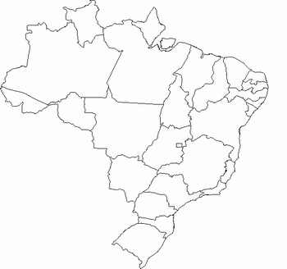
fundação maria cecilia souto vidigal > núcleo ciência pela infância > programa de liderança executiva
{
lideranças públicas
profissionais
jornalistas
7
9
edições
mais de
mais de
509
350
edições
23
participantes
PARTICIPANTES
estados
estados
Programa de
liderança executiva

Slide 10
2011
2012
2013
2014
2015
2016
frente parlamentar
1ª edição do ELP – plano de ação
projeto de lei
debate público e processo de aprovação pela comissão especial
lei aprovada pelo congresso
aprovação final da lei
Programa de Liderança Executiva
Marco Legal
da Primeira Infância
Notes:
https://www.youtube.com/watch?v=n_8LDZje5QA

Slide 11
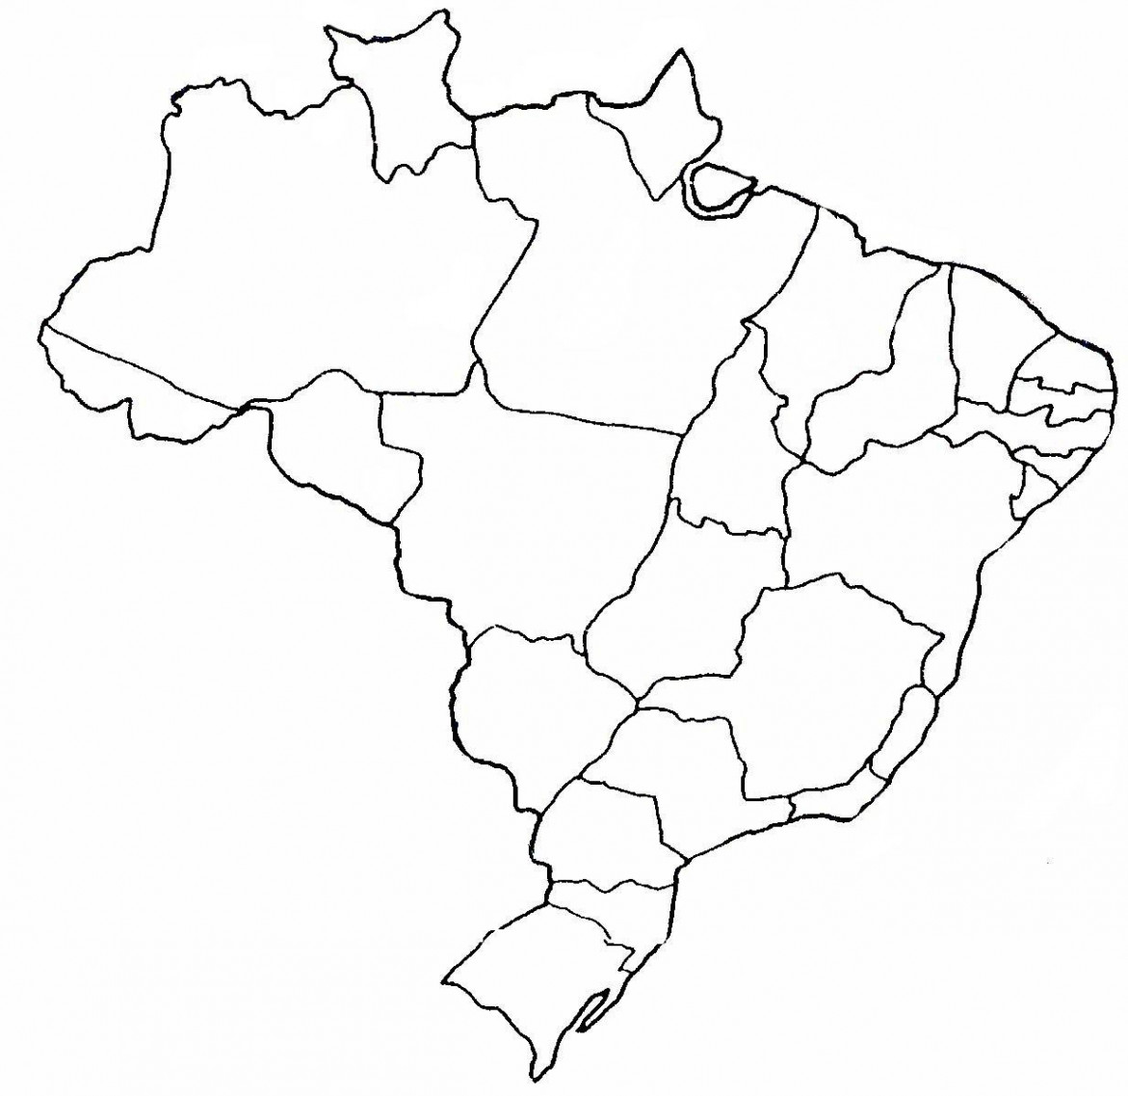
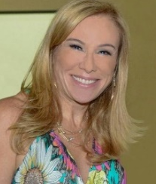
Caso Boa Vista - trajetória
2013
2014
2016
ciência encontra as políticas públicas
FMCSV: parceria
com
Saving
Brains
3º edital –
capital
semente
em São Paulo
Prova de
Conceito
positiva
jan
2017
dez
2017
Visitas à Boa Vista e sensibilização de Lideranças públicas e famílias
Planejamento
estratégico
Desenho
do piloto
da escala
Articulação com parceiros, fundações e governo federal
Aprovação
do Transição
para Escala do Saving Brains
Início da intervenção
Teresa Surita
2011
2012
2013
2016
out 2016
Lançamento do
Criança Feliz –
Programa
Nacional de
Visitação Domiciliar
Participação
no Programa
de Liderança
Executiva
Surita
é eleita
prefeita de
Boa Vista, RR
Desenvolvimento do Programa Família que Acolhe
Surita é reeleita
Notes:
Boa Vista is an example of how the advocacy stategy comes to life

Slide 12
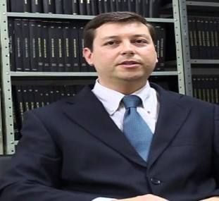
Caso TJSP- trajetória
2014
2016
2017
Daniel Issler
Participação
no Programa
de Liderança
Executiva
10 Seminários "Primeira Infância no Estado de São Paulo. O Papel do Sistema de Direitos e Garantias Infância e Juventude“ para profissionais da justiça da rede do Estado de São Paulo
Vencedores do Edital “Boas Práticas do Sistema de Garantia de Direitos da Criança e do Adolescente voltados para a Primeira Infância”

Slide 13
+2400
pessoas
assistiram presencialmente
Sensibilizar lideranças públicas
Simpósio Internacional de Desenvolvimento
+11.100
assistiram on-line de vários estados do país
7
edições
79
simpósios satélites
da Primeira Infância
2.715
pessoas
65%
em cargos de liderança
Notes:
https://www.youtube.com/watch?v=n_8LDZje5QA

Slide 14
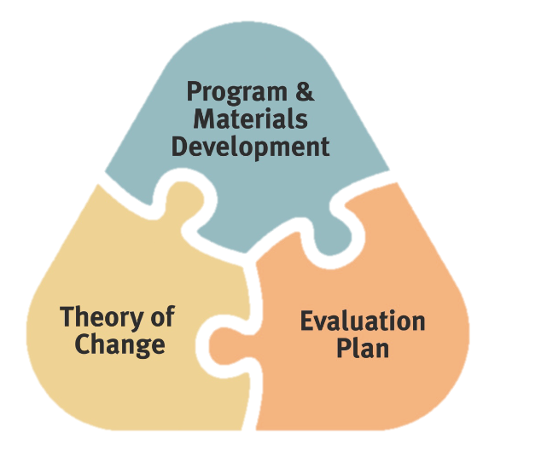
iLab
O Ilab tem como objetivo incentivar e acelerar a cocriação, qualificação e implementação de projetos inovadores para o desenvolvimento da primeira infância no Brasil, com base no conhecimento científico.
planejamento e desenvolvimento
viabilidade do
estudo
estágio inicial -estudo piloto
estágio avançado do estudo
escala
Fast-cycle iteration

Slide 15
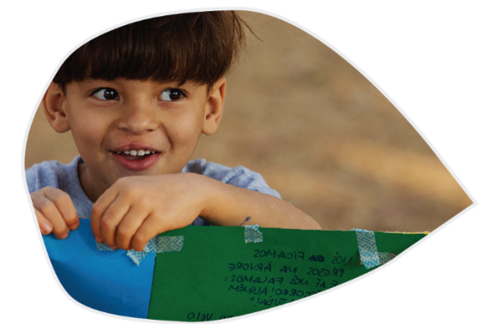
Fundo de inovação DPI
Projetos no Brasil apoiados por:
Design, implementação e avaliação de iniciativas promotoras do DPI, especialmente em populações em situação de vulnerabilidade na América Latina e Caribe
3
Projetos
brasileiros
Governance
Notes:
O Fundo foi constituído para apoiar o design, a implementação e a avaliação de iniciativas promotoras do DPI, especialmente em populações em situação de vulnerabilidade (cognitivo, linguagem, motor,

Slide 16
Boa Vista
Qualificação 100% a equipe do Município em DPI
Manaus
Estratégia de engajamento de famílias da EI
Fortaleza
Programa Avançado de Implementação
de Políticas
Públicas (APPI)
Reestrtuturação do currículo de visitação
Recife
Desenvolvimento e implantação de currículo EI - BNCC
Belo Horizonte
Plano pedagógico para transições – Crechê/Pré-escola/Fundamental
Ponta Grossa
Desenvolvimento e implantação de currículo EI - BNCC
Taubaté
Desenvolvimento e implantação de currículo EI - BNCC

Slide 17
Lideranças
Privadas

Slide 18
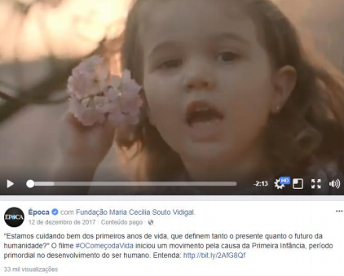
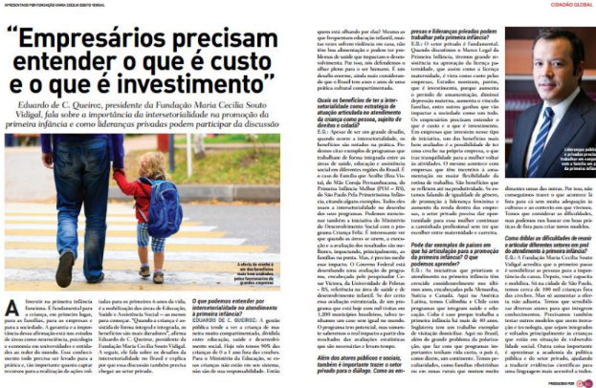
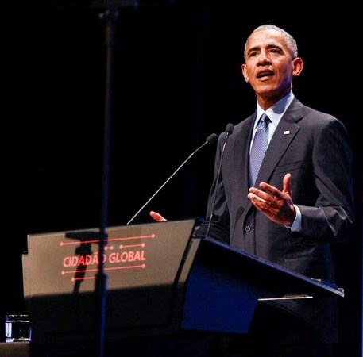
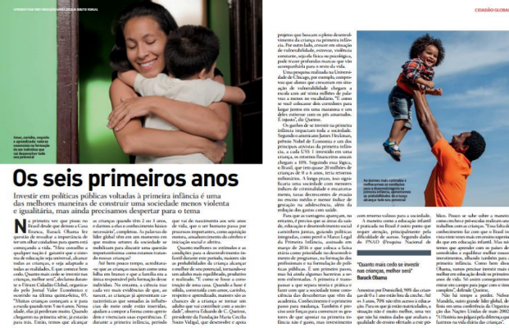
Revista Época
Divulgação pílulas OCDV
Evento Cidadão Global
11mm
pessoas alcançadas
sensibilização de
lideranças
+5,7mm
leitores

Slide 19
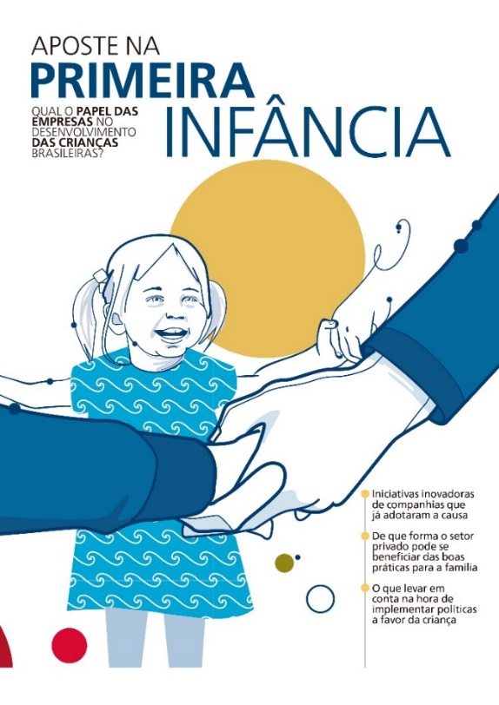
Great Place
to Work Brasil
Criação do
Destaque Especial
Melhores
Empresas
na Atenção a
Primeira Infância
Parceiro
Revista Aposte na primeira infância
distribuída entre diversos públicos

Slide 20
Jornalistas
& veículos

Slide 21
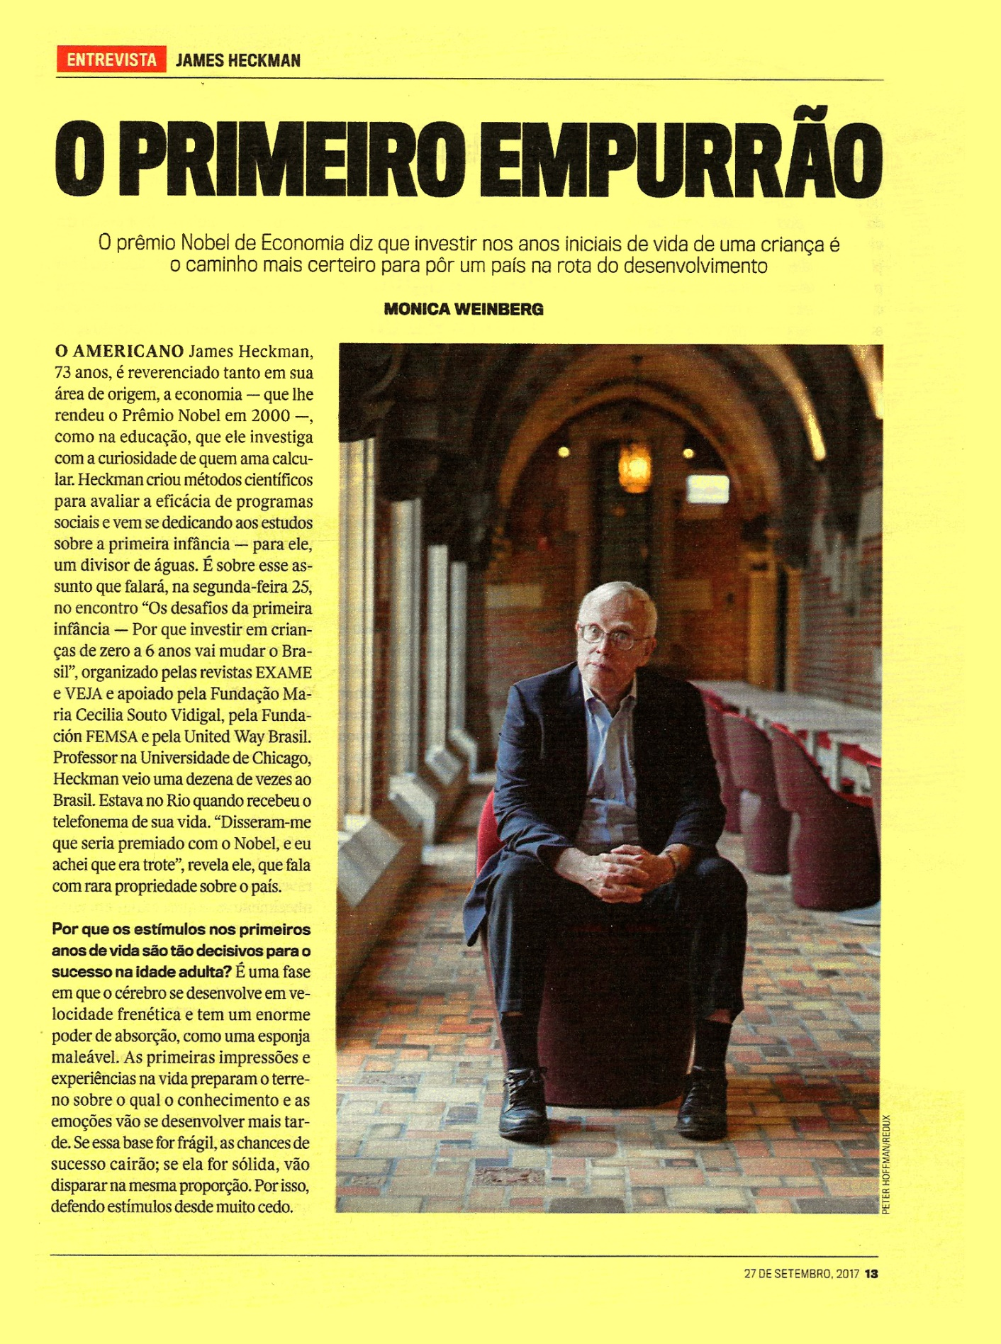
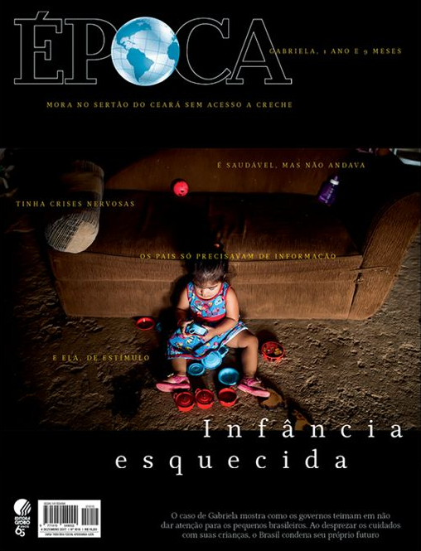
E novos programas em formulação...
ECD Reporting Fellows
Páginas Amarelas,
Revista Veja
Matéria de Capa,
Revista Época
Matéria de Capa,
Revista Exame
Programa de Liderança Executiva
Early childhood experience & the developing brain
fellowship
jornalistas

Slide 22
Sociedade

Slide 24
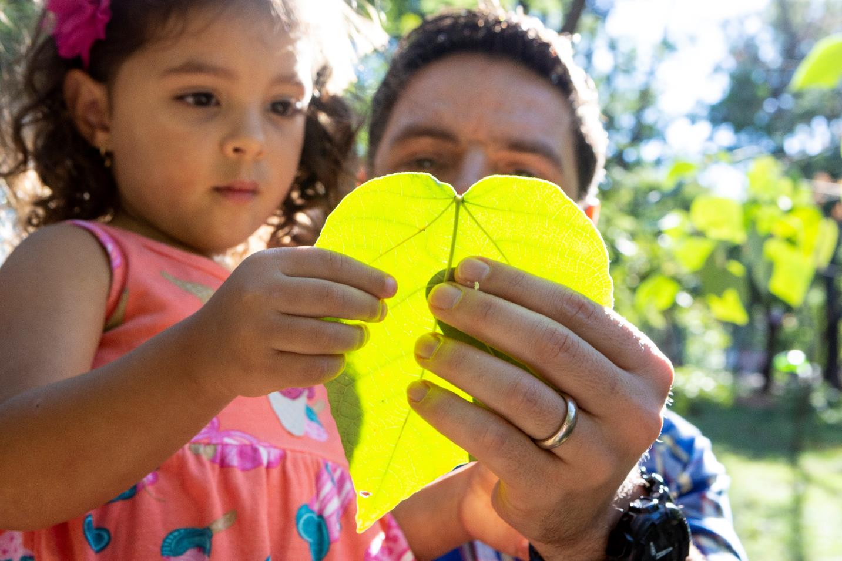
Obrigado
www.fmcsv.org.br

